Slide 1
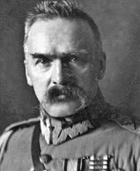
Józef Piłsudski Pierwszy Marszałek Polski ur. 5 grudnia 1867r. w Zułowie

Slide 2
Dworek Piłsudskich w Zułowie

Slide 3
Rodzice Józefa Piłsudskiego Maria Józef

Slide 4
Mały Ziuk Józef Piłsudski i Broniś z córkami

Slide 5
Józef Piłsudski z żoną Aleksandrą

Slide 6
Józef Piłsudski na swoim ukochanym koniu Kasztance

Slide 7
I Brygada Legionów Polskich z Józefem Piłsudskim

Slide 8
11 listopada 1918 roku Polska odzyskuje Niepodległość
Po 123 latach niewoli Polska
wróciła na mapy Europy
Polacy mogą rozmawiać
w języku polskim

Slide 9
Polskie symbole narodowe

Slide 10
Józef Piłsudski lubił:
Układać pasjanse
Pić mocną i słodką herbatę

Slide 11
Józef Piłsudski lubił:
Podkradać rodzicom ciastka
z cukrem i cynamonem
Jeść placek
z suszonymi śliwkami

Slide 12
Józef Piłsudski lubił:
Uwielbiał swojego konia Kasztankę
Ukochany pies
nazwany Pies

Slide 13
Józef Piłsudski zafascynowany był:
Tadeuszem Kościuszko
Napoleonem Bonaparte

Slide 14
Józef Piłsudski wielki polityk, mąż stanu zmarł 12 maja 1935 roku w Belwederze

Slide 15
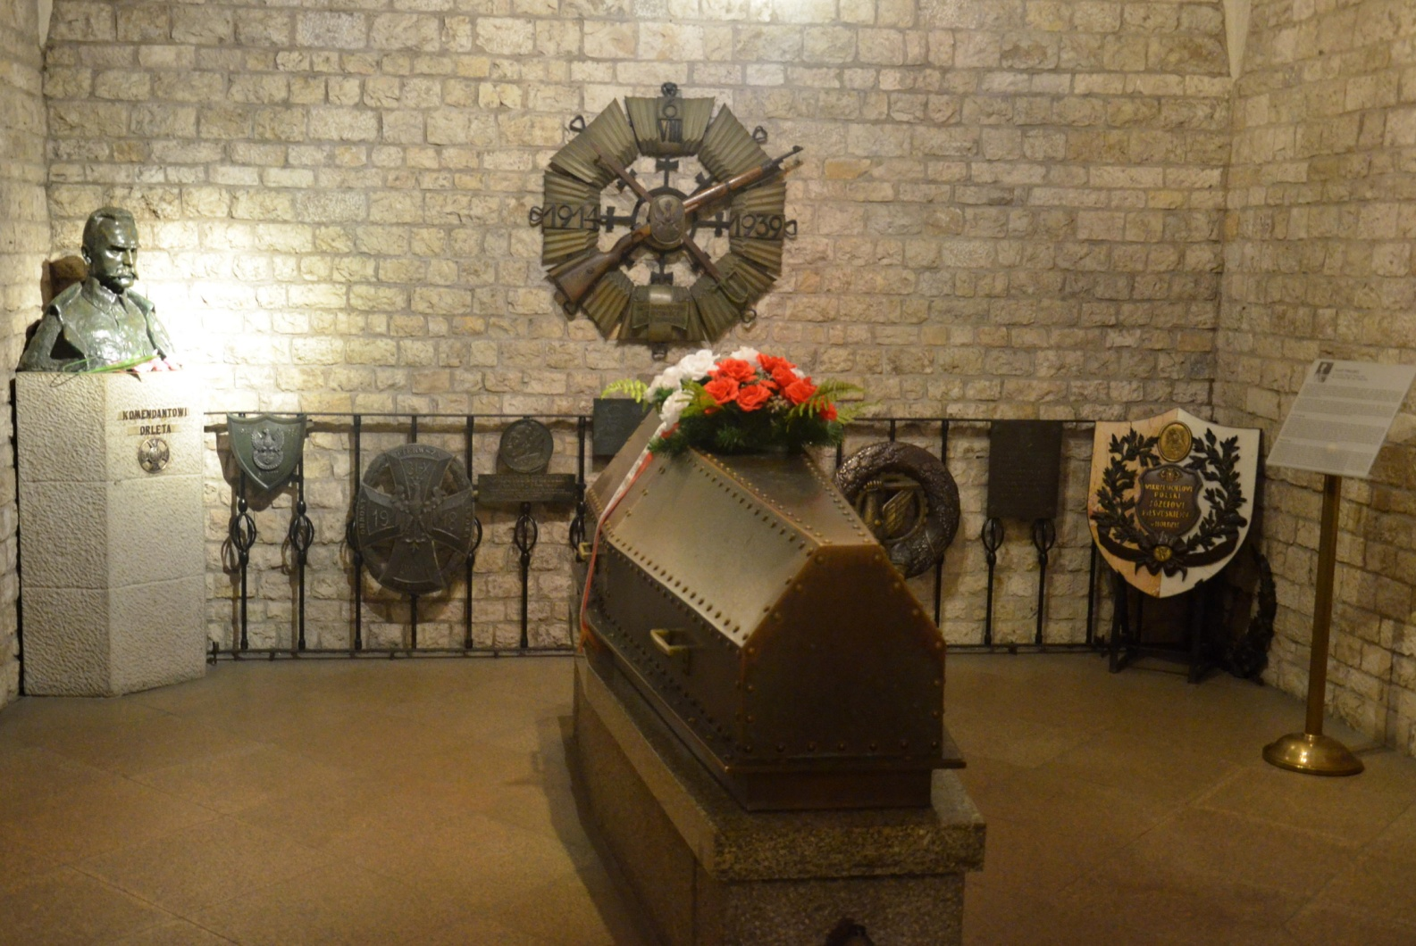
Trumna z ciałem Józefa Piłsudskiego spoczęła w krypcie na Wawelu w Krakowie

Slide 16
Dziękujemy za uwagę
https://pl.wikipedia.org/wiki/Józef_Piłsudski

